Slide 1

Notes:
Добрый день. Мы рекламное агентство, и сегодня показываем кампанию для компании «ВагонТорг». Она делает светодиодные сигнальные фонари и модули для железнодорожных светофоров. Главная мысль кампании вынесена в заголовок: наш сигнал видно за 500 метров, даже когда метёт так, что не видно ничего.

Slide 2

Notes:
Пара слов о заказчике. ООО «ВагонТорг», Москва, улица Победа, 7. Два продукта: переносной фонарь ФС-ЖД-01 и модуль МСД-ЖД-24, который ставится в старый светофор вместо лампы. Всё сертифицировано, гарантия три года. Контакты на слайде, они же будут в финале.

Slide 3

Notes:
Начнём с проблемы. В светофорах до сих пор горят обычные лампы накаливания, как на этом фото. Они перегорают, их меняют вручную, и почему-то это всегда происходит ночью и в мороз. А в туман тусклую лампу машинист замечает позже, чем хотелось бы. Это уже вопрос безопасности.

Slide 4

Notes:
Почему стартуем с Москвы. Здесь самый плотный железнодорожный узел страны: десять вокзалов, МЦД, сортировочные станции. Здесь же сидят те, кто принимает решения о закупках. Плюс сотни заводов в Подмосковье со своими путями. А до любого города ЦФО мы доезжаем за пару часов.

Slide 5
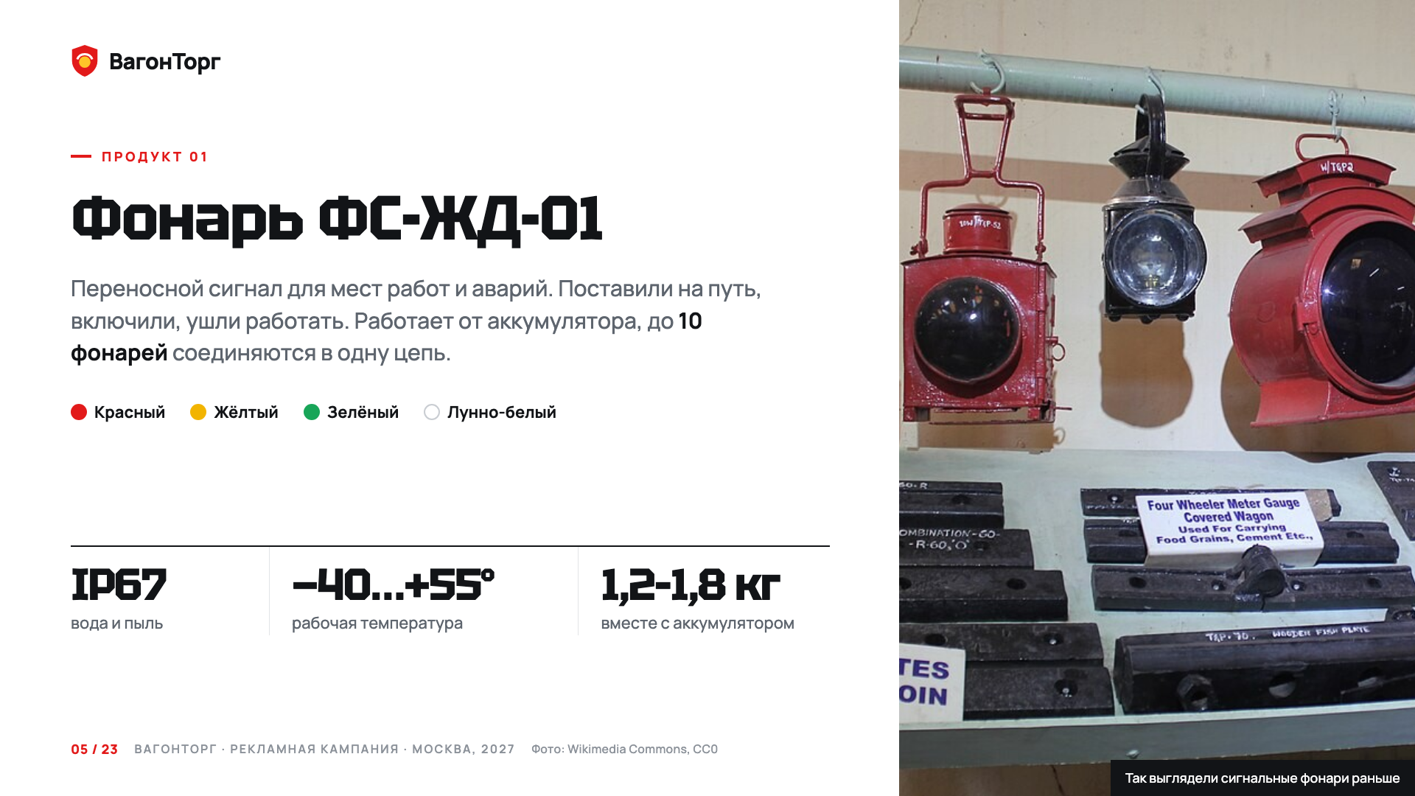
Notes:
Первый продукт, фонарь ФС-ЖД-01. Это переносной сигнал: поставили на путь, включили, работаете. Четыре сигнальных цвета, защита IP67, работает от минус сорока до плюс пятидесяти пяти. Весит полтора килограмма с аккумулятором. До десяти фонарей можно соединить в одну цепь.

Slide 6
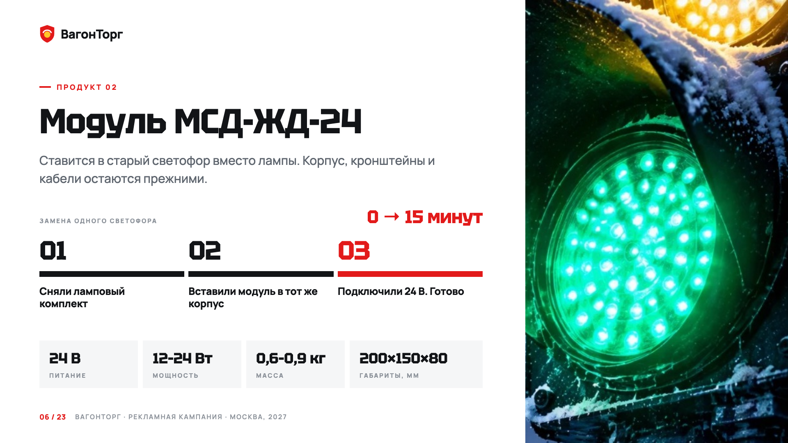
Notes:
Второй продукт, и на нём кампания делает основной акцент: модуль МСД-ЖД-24. Его ставят прямо в старый корпус светофора вместо ламп. Сняли старый комплект, вставили модуль, подключили 24 вольта. Пятнадцать минут на один светофор, корпус и кабели менять не нужно.

Slide 7
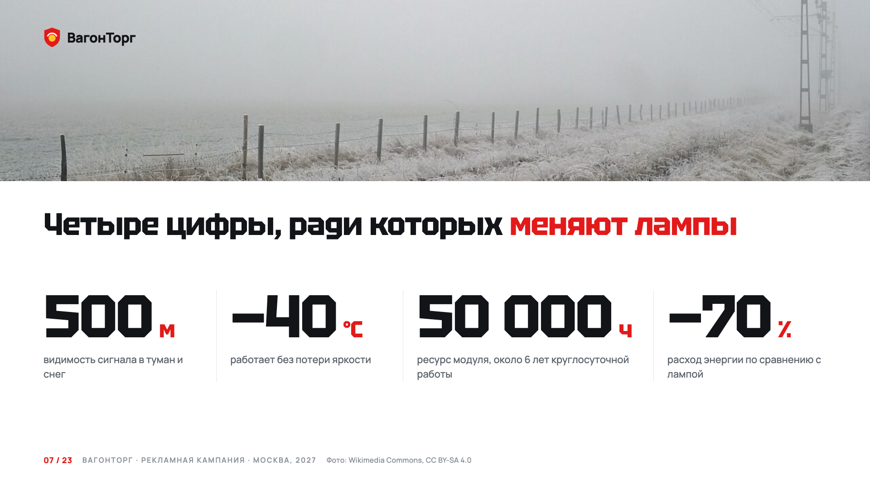
Notes:
Если запомнить с презентации только четыре цифры, то вот они. 500 метров видимости в туман и снег. Минус 40 без потери яркости. 50 тысяч часов ресурса, это около шести лет круглосуточной работы. И до 70 процентов экономии электроэнергии.

Slide 8

Notes:
Где это применяют. Каждый день: ограждение мест работ, временные сигналы, замена ламп. Сильнее всего продукт там, где другим тяжело: туман, метель, авария ночью без питания. А дальше подключение к телемеханике и удалённое управление.

Slide 9

Notes:
Коротко, как это устроено. Питание 24 вольта проходит через защиту от скачков, дальше драйвер держит ток ровным, и светодиоды светят стабильно. Датчик света подстраивает яркость под время суток. Поэтому сигнал одинаково хорошо видно и в полдень, и ночью в мороз.

Slide 10

Notes:
Что есть только у нас. Яркость подстраивается сама. На морозе свет не проседает. Скачок в сети модуль не сожжёт. На каждом корпусе QR-код с паспортом изделия, так сразу видно, что это не подделка. И до десяти фонарей в одной цепи.

Slide 11
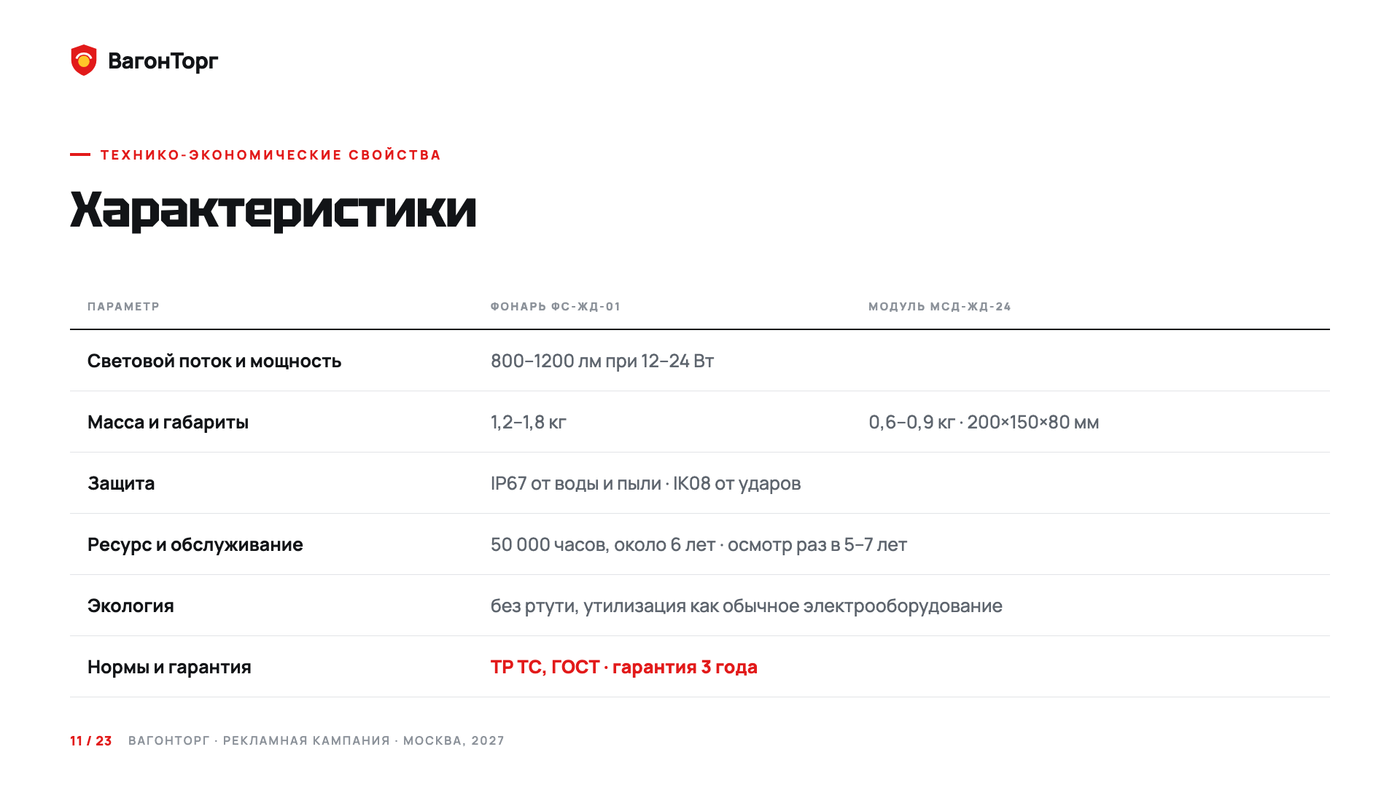
Notes:
Здесь сведены все технические характеристики: световой поток, мощность, вес, защита, ресурс. Отдельно отмечу экологию: в изделиях нет ртути, утилизируются они как обычная электроника. Соответствие ТР ТС и ГОСТ, гарантия три года.

Slide 12
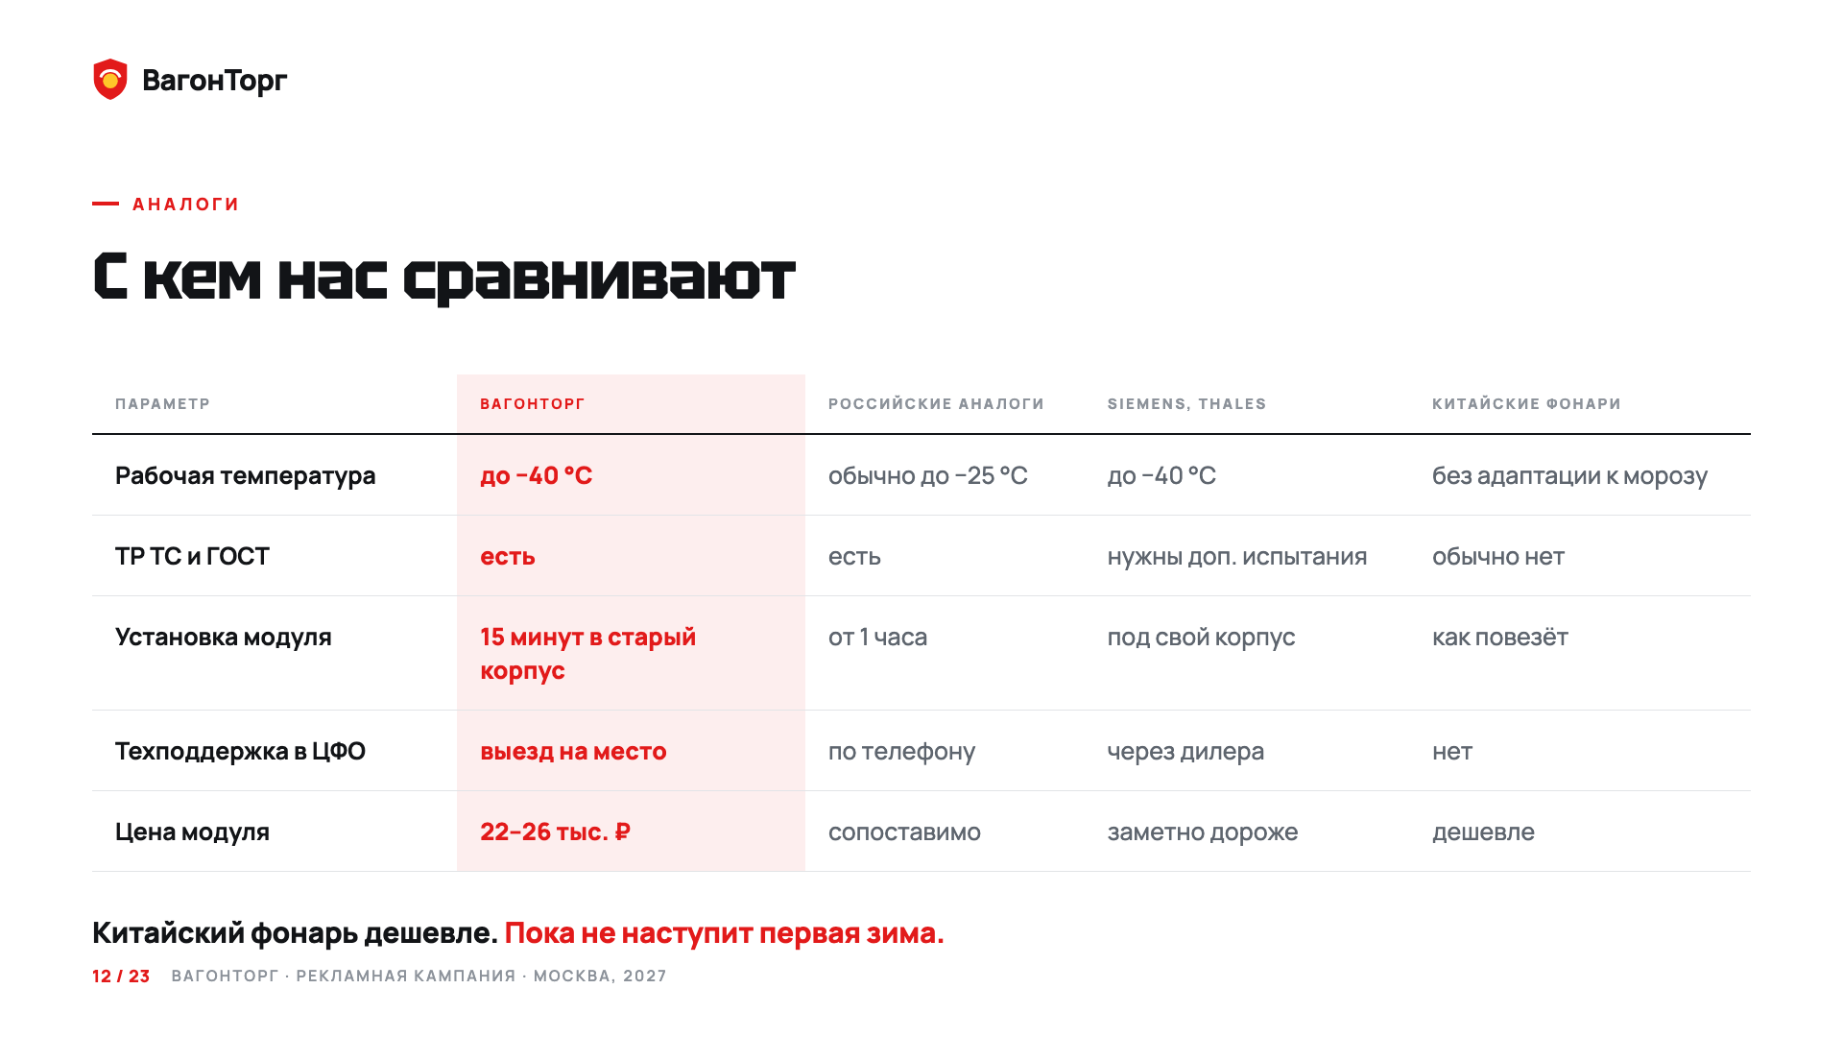
Notes:
Сравним с конкурентами. Российские аналоги обычно держат мороз до минус двадцати пяти, а у нас до минус сорока. Siemens и Thales хороши, но им нужны дополнительные испытания и они заметно дороже. Китайские фонари дешевле, это правда. Пока не наступит первая зима.

Slide 13

Notes:
Мы честно говорим и о минусах. Да, мы дороже китайских фонарей, но дешевле европейских и не ломаемся в первую зиму. Цвета пока только базовые, но для путей их хватает. Очень старые корпуса нужно проверить заранее: присылаете фото, мы отвечаем, подойдёт ли модуль.

Slide 14
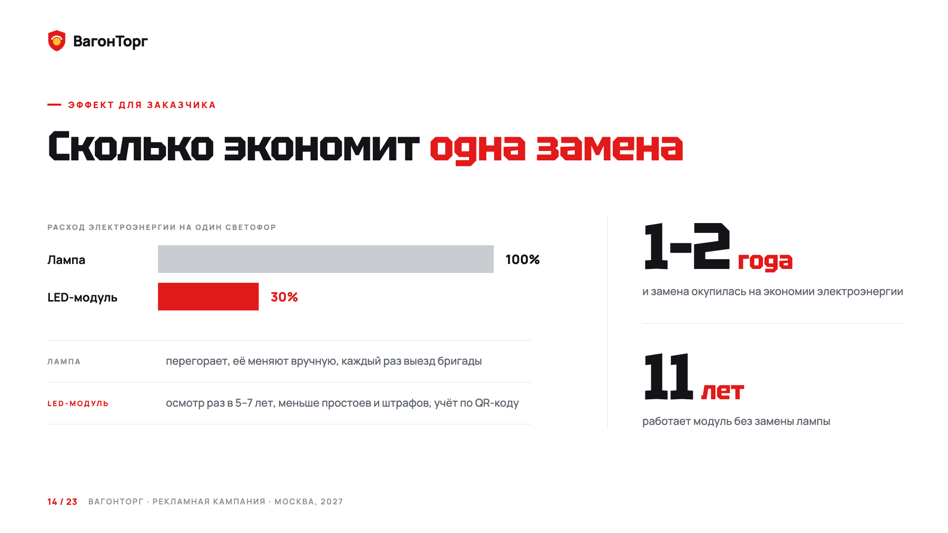
Notes:
Теперь о деньгах заказчика. Светодиод тратит примерно на 70 процентов меньше энергии, чем лампа. Замена окупается за один-два года. Дальше модуль работает около шести лет без единой замены лампы. Меньше выездов бригад, меньше простоев и штрафов.

Slide 15
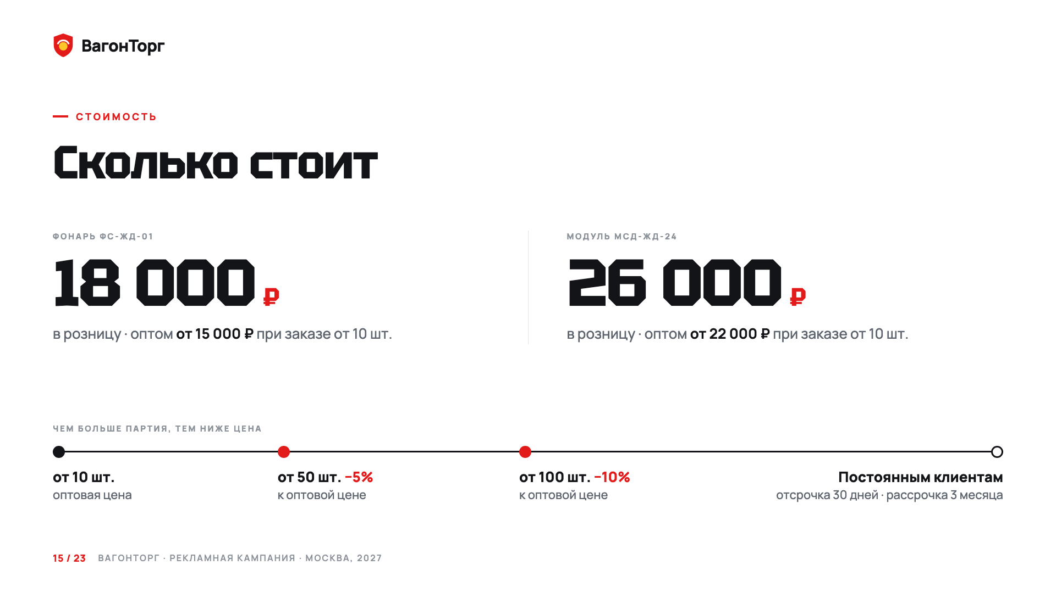
Notes:
Цены. Фонарь стоит 18 тысяч в рознице, оптом от 15 тысяч. Модуль 26 тысяч, оптом от 22. От 50 штук скидка 5 процентов, от 100 штук 10. Постоянным клиентам отсрочка 30 дней, есть рассрочка на три месяца.

Slide 16

Notes:
Реальный пример. Станция заменила 50 ламповых комплектов на наши модули. Расход электроэнергии упал на 68 процентов, отказов не было ни одного. Корпуса и кабели не трогали. Отзыв заказчика на слайде.

Slide 17

Notes:
Кому продаём. Это службы сигнализации и пути РЖД, заводы с подъездными путями, подрядчики, ведомственные дороги и проектные институты. Мы опросили 30 служб пути, и 65 процентов готовы покупать отечественные LED-модули при гарантии и техподдержке. Именно это мы и даём.

Slide 18

Notes:
Что защищено. Схема драйвера с адаптивной яркостью запатентована, товарный знак и фирменный стиль зарегистрированы. В рекламе свободно показываем характеристики, фото, сертификаты. Закупочные цены и условия отдельных клиентов остаются внутри компании.

Slide 19

Notes:
Цели кампании: плюс 30 процентов продаж за полгода и минимум три новых договора в Москве за первые три месяца. Каналы: Яндекс Директ, отраслевые Telegram-каналы, прямая рассылка, буклеты, щиты у станций и выставка. Отдельная фишка: ночной демо-показ, где лампа и наш модуль стоят рядом в тумане.

Slide 20

Notes:
Бюджет предлагаем в трёх вариантах. Минимальный от 300 до 500 тысяч: реклама в интернете, лендинг, буклеты. Рекомендуем средний, от миллиона до полутора: к нему добавляются щиты у станций и стенд на выставке. Максимальный от трёх миллионов включает видеоролик и спонсорство.

Slide 21

Notes:
Сроки. Подготовку начинаем в феврале, а сама кампания стартует в марте, за месяц до сезона ремонтов. Основная волна идёт шесть месяцев, пик в апреле–июне. Осенью, с сентября по ноябрь, вторая волна.

Slide 22

Notes:
Так будет выглядеть реклама. Щит у станций со слоганом «Сигнал видно, когда не видно ничего». Буклет для служб пути: «Поставил за 15 минут. Забыл на 6 лет». И пост для Telegram и ВК про экономию.

Slide 23

Notes:
И главное предложение. Возьмите модуль на 30 дней бесплатно. Мы поставим его в ваш светофор, посмотрите на него в тумане и в мороз. Если не понравится, заберём сами. Спасибо за внимание, готов ответить на вопросы.

